Slide 1

Спортић у вртић –бисери
НОВЕМБАР,2015.ГОД.

Slide 2
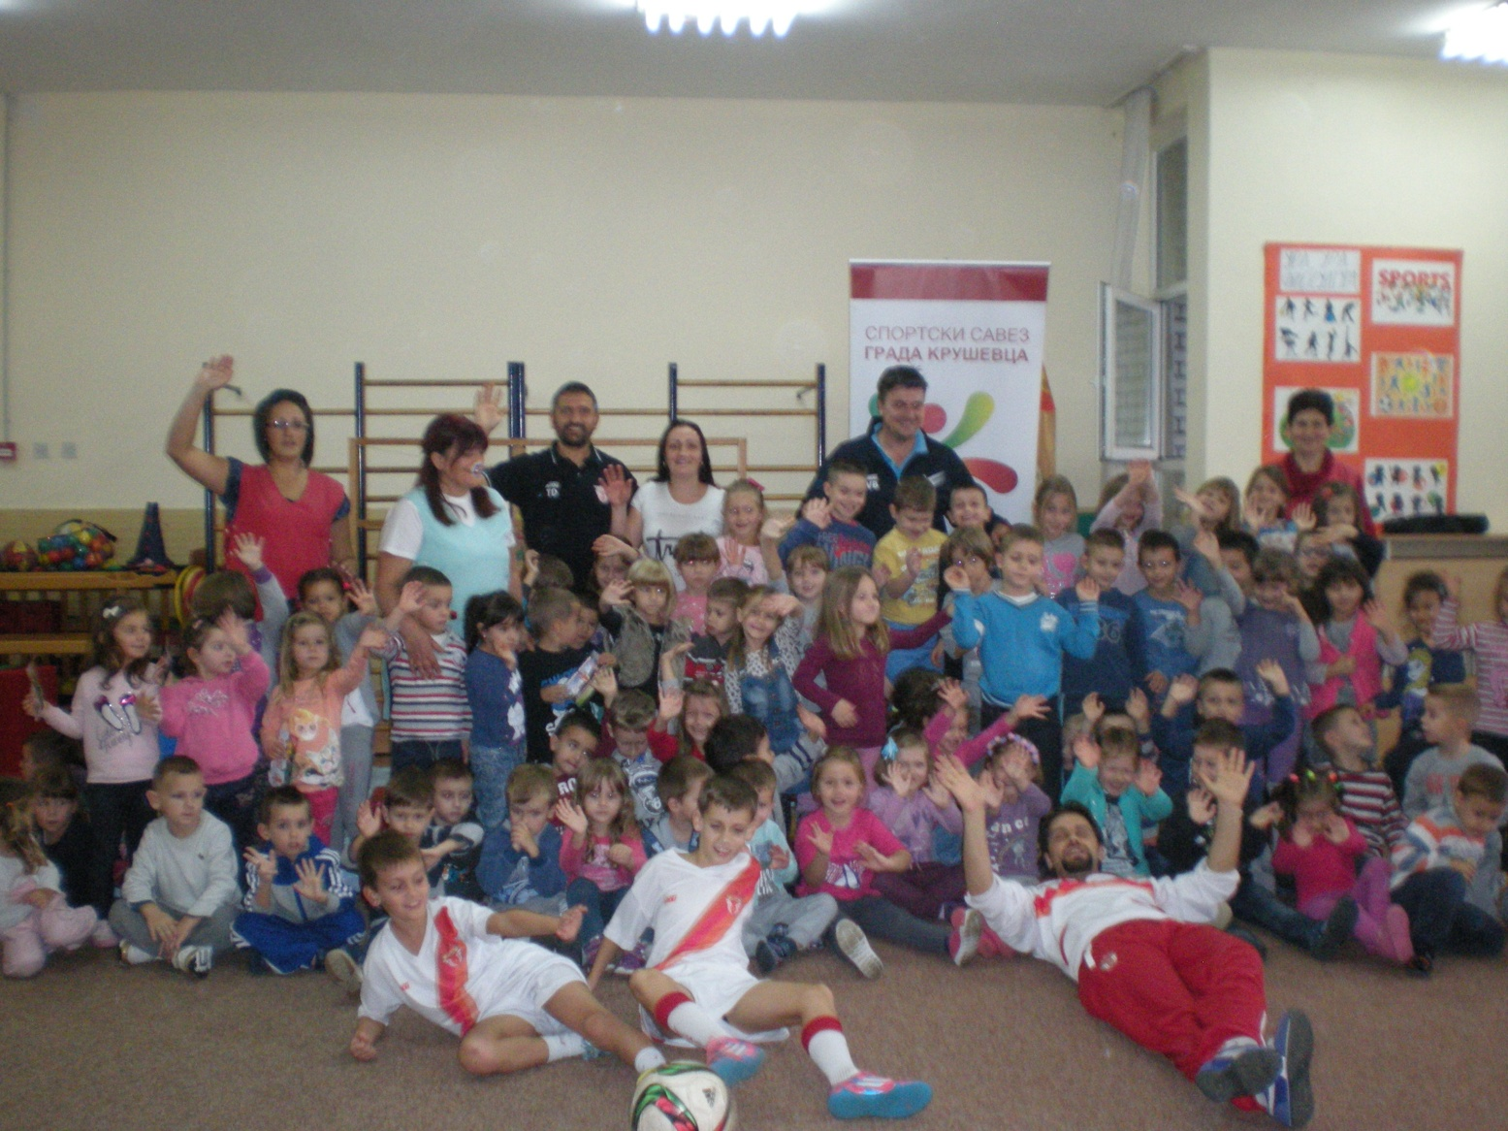
Спортић у вртић –бисери

Slide 3
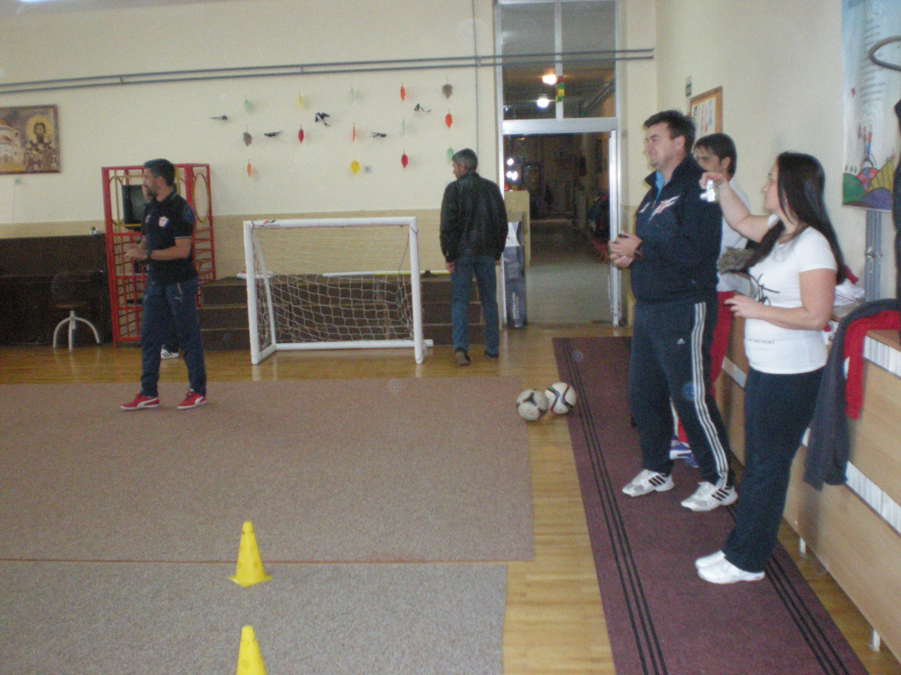

Slide 4
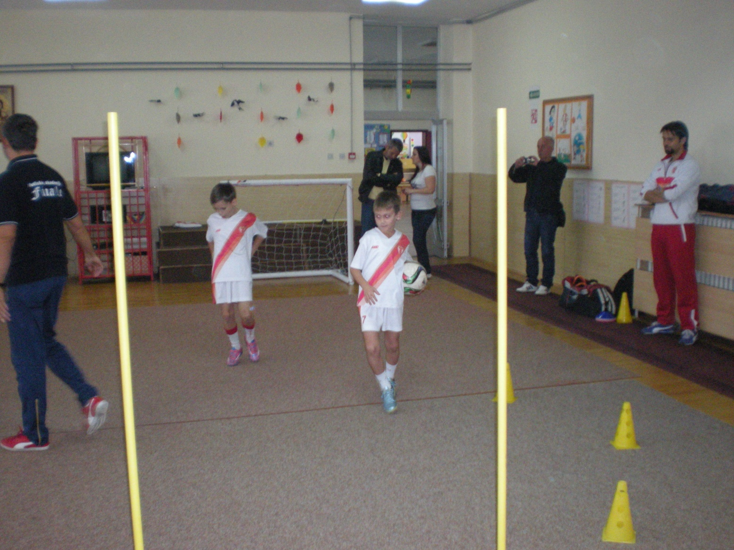

Slide 5
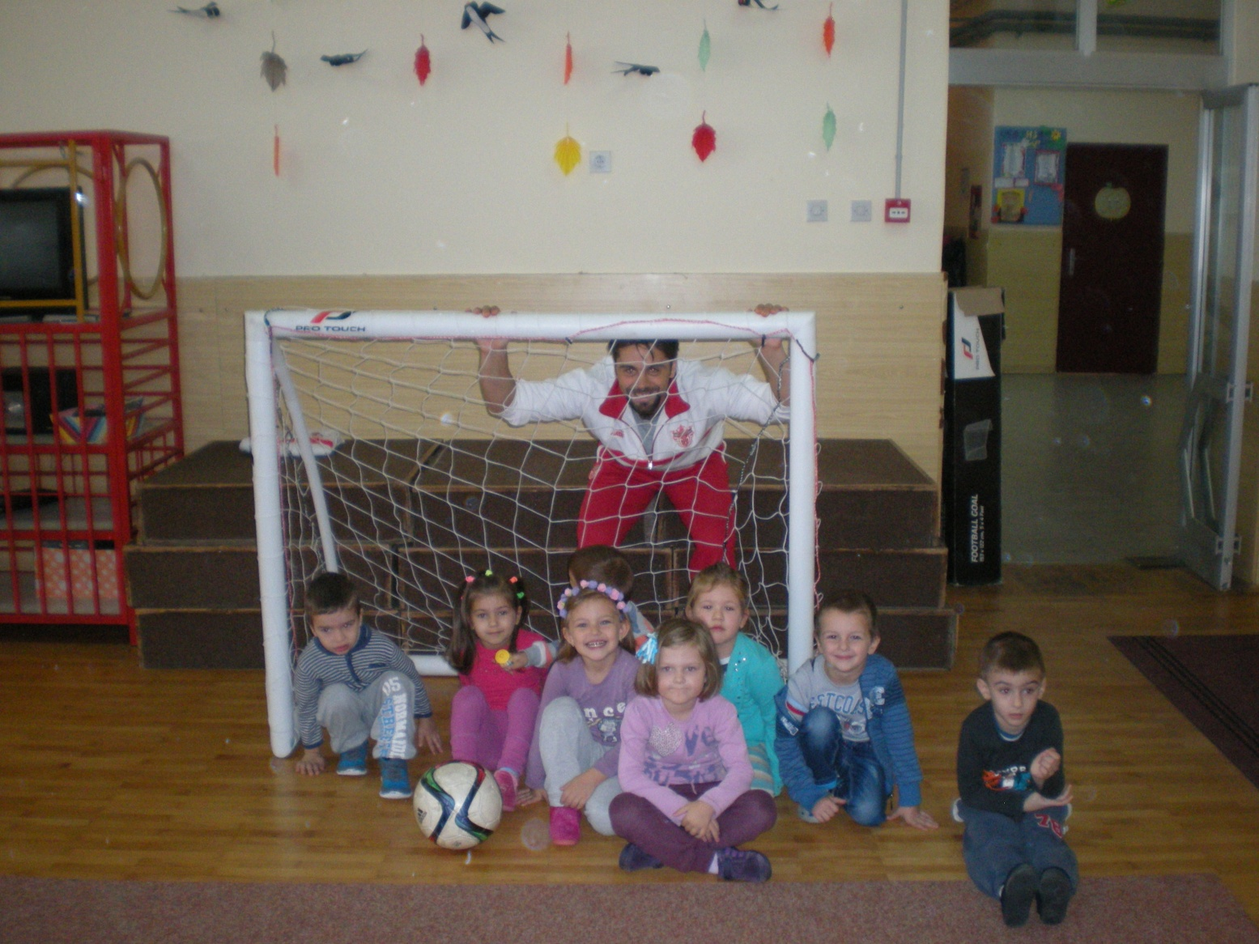

Slide 6
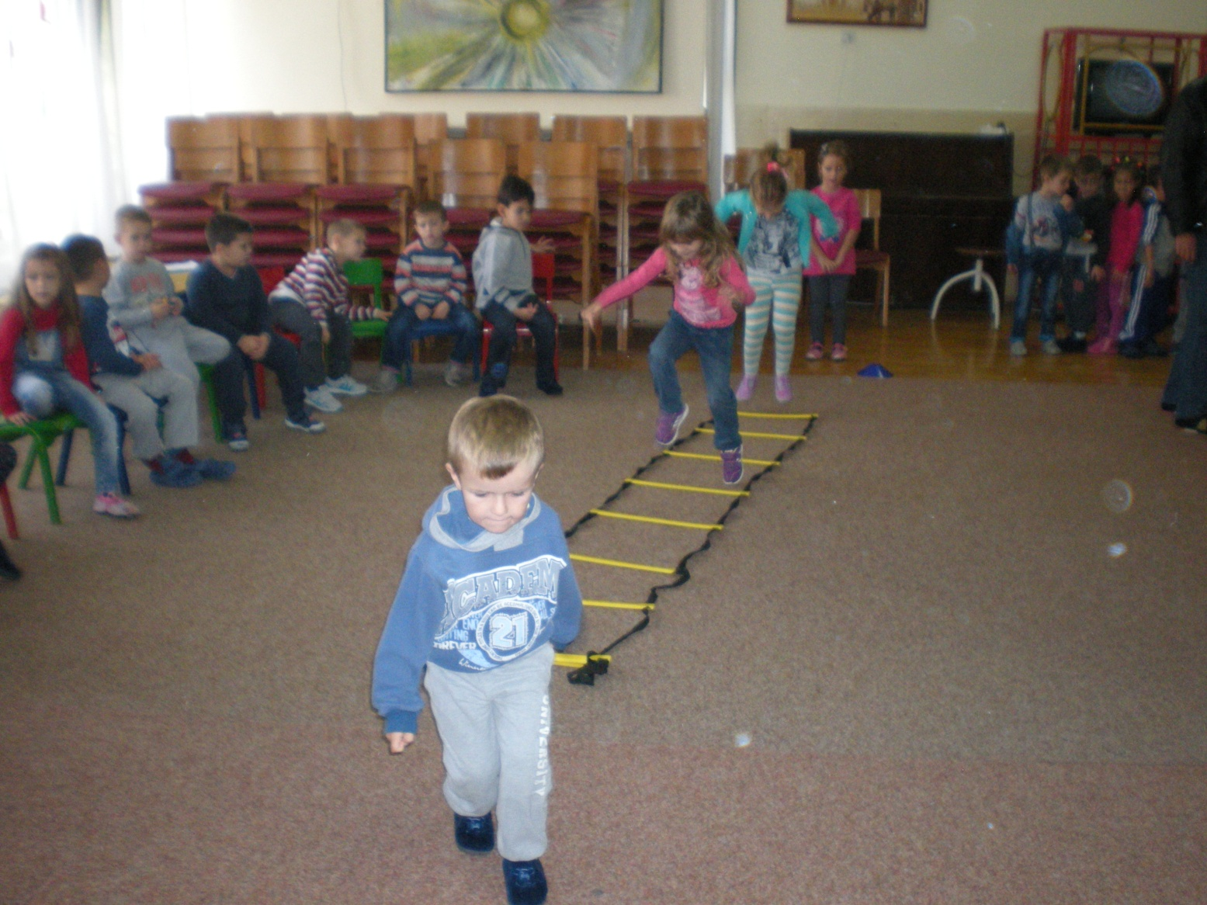

Slide 7


